Slide 1
美洲華語第四冊
第九課第一週(繁)

Slide 2
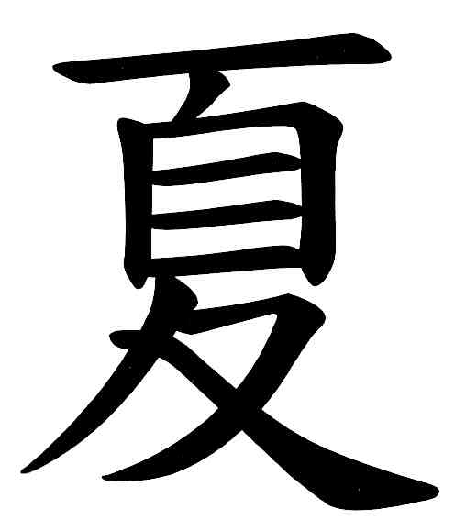
猜
字
遊
戲

Slide 3
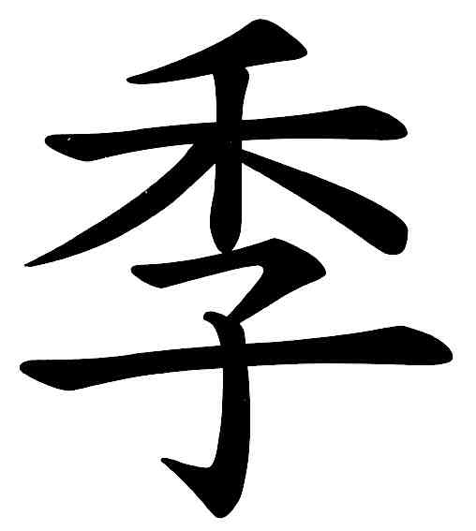
猜
字
遊
戲

Slide 4
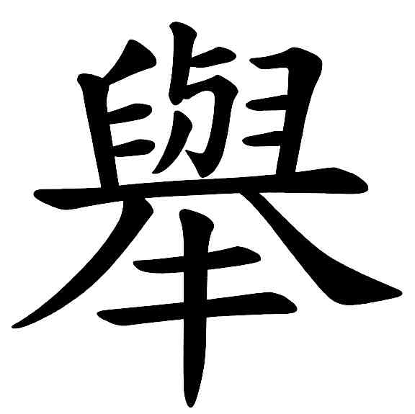
猜
字
遊
戲

Slide 5
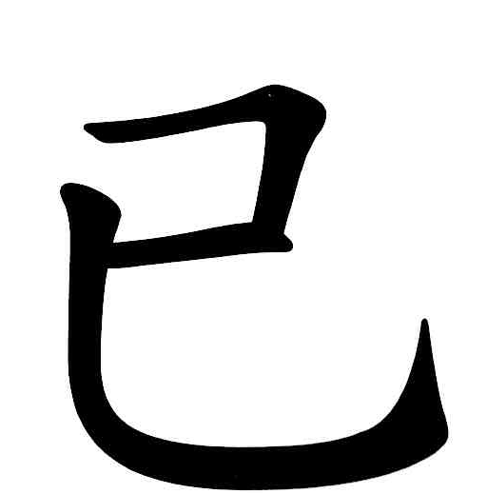
猜
字
遊
戲

Slide 6
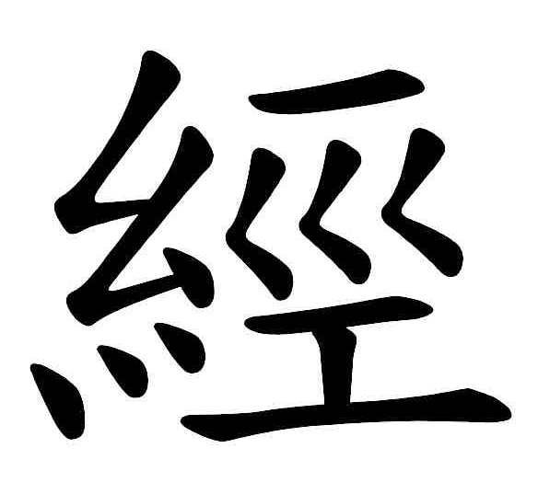
猜
字
遊
戲

Slide 7
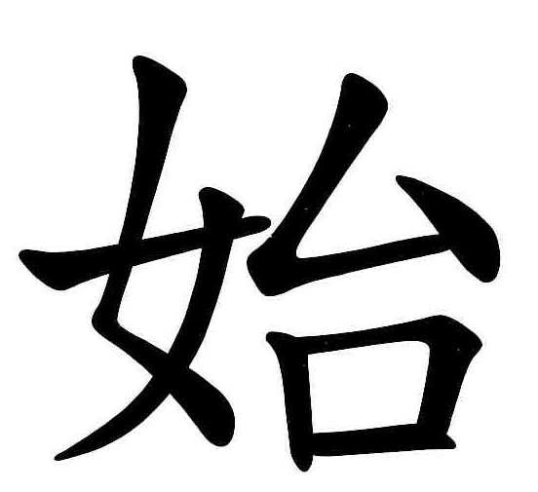
猜
字
遊
戲

Slide 8
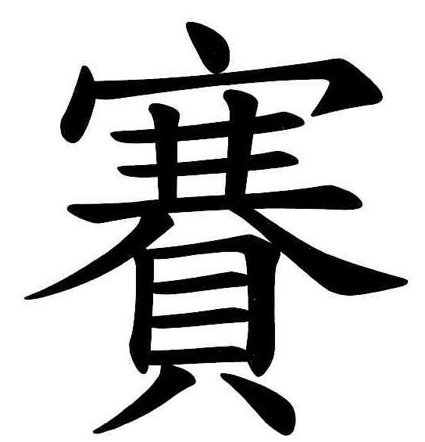
猜
字
遊
戲

Slide 9
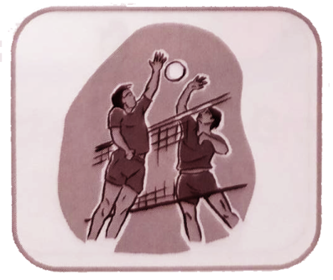
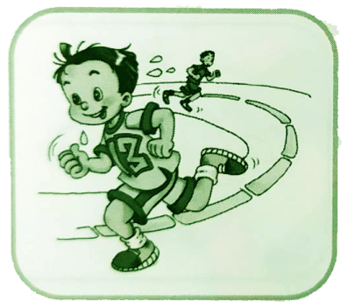
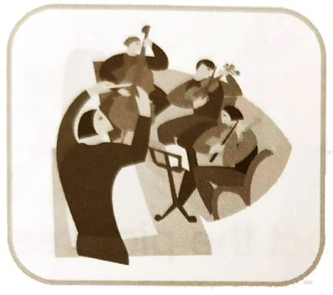
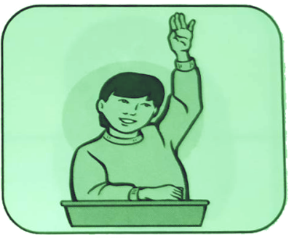
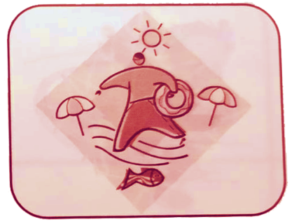
連連看
音樂會
開始了
賽跑
排球賽
舉手
夏天
1 2 3 4 5

Slide 10
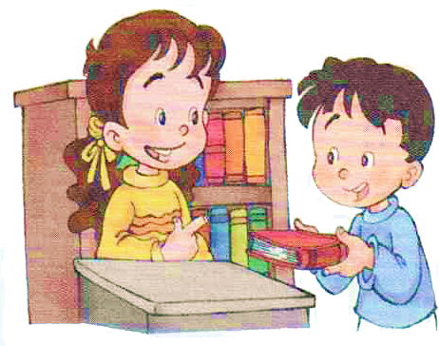
重組
已經
看完了。
*這本書
我

Slide 11
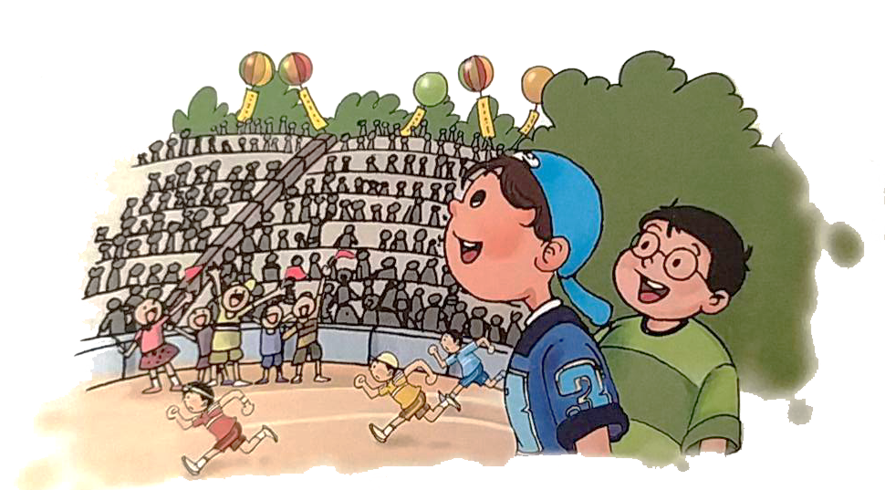
重組
真是
坐滿了人，
*球場裡
人山人海。

Slide 12
填空
? ?
( already )
? ?
? ?
( hold )

